Slide 1
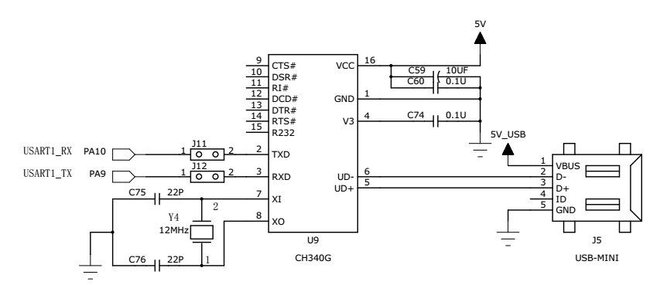
串口模块：使用CH340G模块

Slide 2
串口模块：使用CH340G模块

